Slide 1
Новые решения от WACKER в области ухода за волосами
Алексей Бударагин, Сентябрь 2018

Slide 2
Свыше 100 лет успеха
Wacker Chemie AG
Компания основана в 1914г. Dr. Alexander Wacker
Головной офис – в Мюнхене
Завод в г. Бургхаузен (свыше 10000 сотрудников)
Более 3000 продуктов
Современные технологии и R&D центры

Slide 3
Силиконы BELSIL® в прозрачных средствах по уходу за волосами

Slide 4
Прозрачность в косметических средствах по уходу за волосами
Translucent Care Conditioner
BELSIL® ADM 8105 E
Clear Silk Touch Shampoo
BELSIL® ADM 8105 E, OW 2100 DE
Pearl Spray
BELSIL® DM 1 plus, OW 2100 DE

Slide 5
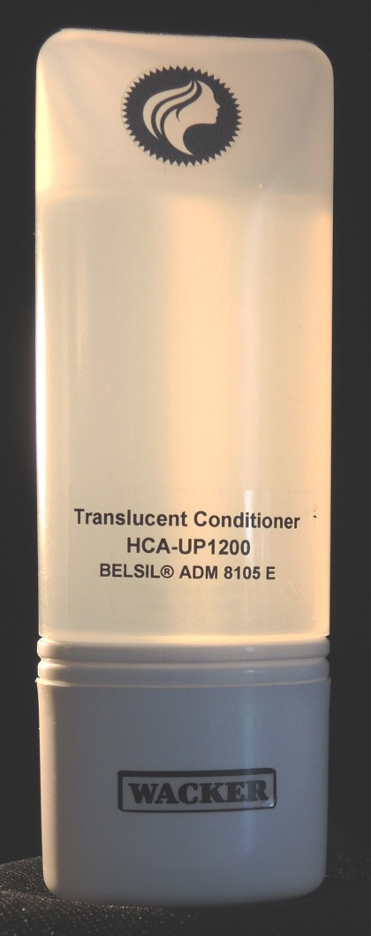
Translucent Care Conditioner / Прозрачный кондиционер для волос
Название по INCI | Торговое название | HCA-UP1200
Aqua (DI Water) | Вода | До 100
Polyquaternium-10 | UCARE® Polymer JR 400 | 0,30
Hydroxyethylcellulose | NatrosolTM 250 HR | 1,10
Acrylamidopropyltrimonium Chloride/Acrylamide Copolymer | N-Hance® SP-100 | 0,15
Glycerin | Глицерин | 5,00
Amodimethicone, C11-15 Pareth-7, Laureth-9, Glycerin, Trideceth-12 | BELSIL® ADM 8105 E | 5 %
Cetrimonium Chloride (29%) | Genamin® CTAC | 4,0
Phenoxyethanol, Ethylhexylglycerin | Euxyl® PE 9010 | 0,20
Эффективное кондиционирование,
Продолжительная мягкость

Slide 6
BELSIL® ADM 8105 E – Новая микроэмульсия амодиметикона для создания прозрачных рецептур
Название по INCI зарегестрированно в Китае
Описание продукта:
BELSIL® ADM 8105 E – это микроэмульсия, демонстрирующая превосходные кондиционирующие свойства в масках, шампунях и кондиционерах для волос
Характеристики продукта:
Содержание акт. в-ва [%] | Эмульгирующая система | Размер частиц [нм] | Консервант
20 | Неионогенная | < 20 | Phenoxy-ethanol
BELSIL®
ADM 8105 E
INCI: Amodimethicone, C11-15 Pareth-7, Laureth-9, Glycerin, Trideceth-12

Slide 7
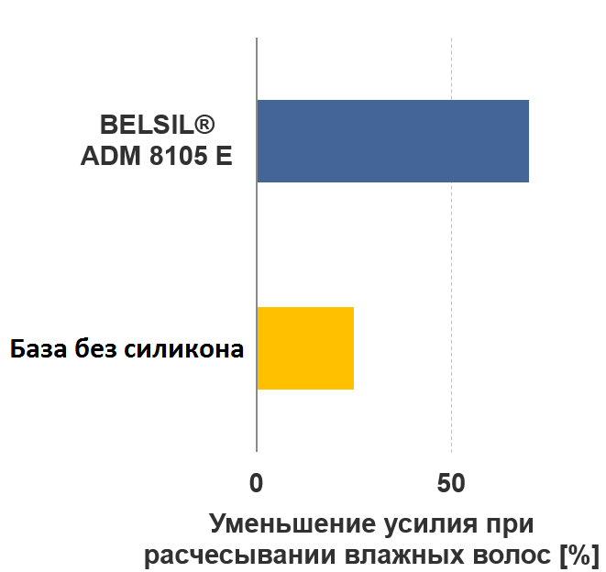
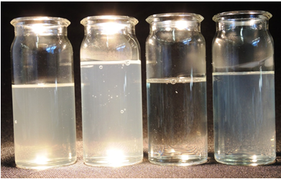
Прозрачный кондиционер с BELSIL® ADM 8105 E значительно улучшает расчесывание влажных волос
Характеристики прозрачного кондиционера
BELSIL® ADM 8105 E значительно облегчает расчесывание влажных волос по сравнению с шампунем без силикона
Хорошая прозрачность рецептуры
Уменьшение усилия при расчесывании влажных волос – Осветленные европейские волосы
Прозрачный коммерческий продукт1
Прозрачный коммерческий продукт2
Тестируемая база WACKER
без силикона
Тестируемая база WACKER с
BELSIL® ADM 8105

Slide 8
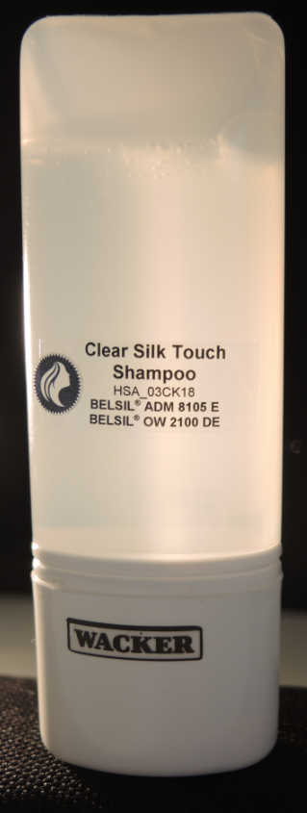
Clear Silk Touch Shampoo / Прозрачный шампунь «Прикосновение шелка»
Торговое название | Название по INCI | HSA_03CK18
Вода | Aqua (DI Water) | 32,44
UCARE Polymer JR 400 | Polyquaternium-10 | 0.10
Comperlan 100 | Cocamide MEA | 1.00
Eumulgin EO 33 | PEG-150 Distearate | 0.25
Genapol LRO | Sodium Laureth Sulfate | 52.80
Euxyl PE 9010 | Phenoxyethanol, Ethylhexylglycerin | 0.95
Genagen CAB 818 | Cocamidopropyl Betaine | 10.06
BELSIL® OW 2100 DE | PEG-12 Dimethicone | 0.40
BELSIL® ADM 8105 E | Amodimethicone C11-15 Pareth-7, Laureth-9, Glycerin, Trideceth-12 | 2.00
Хорошая совместимость в рецептурах
Эффективное кондиционирование поврежденных волос

Slide 9
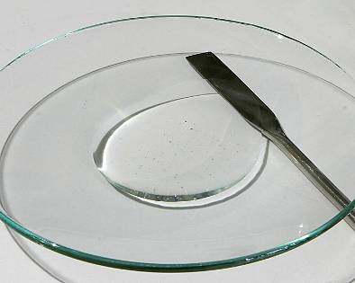
BELSIL® OW 2100 DE: Традиционный силиконовый кондиционирующий агент для прозрачных систем в высокоэффективных продуктовых комбинациях
Описание продукта:
BELSIL® OW 2100 DE полиэфир-модифицированный силикон, демонстрирующий хорошие кондиционирующие свойства в прозрачных шампунях, несмываемых рецептурах и средствах для укладки волос
Характеристики продукта:
BELSIL® OW 2100 DE
Содержание акт. в-ва [%] | Вязкость | HLB
100 | 250 – 450 mm²/s | 11 - 12
INCI: PEG-12 Dimethicone

Slide 10
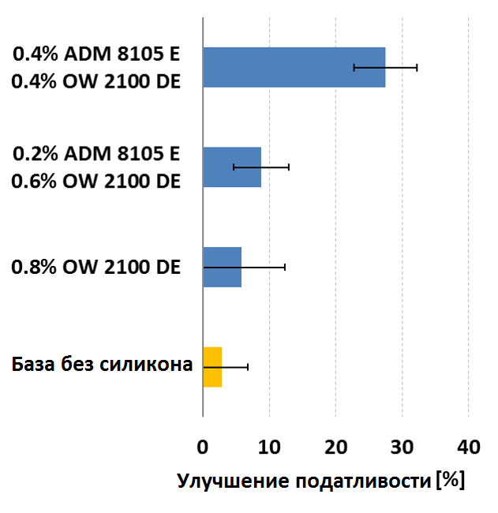
Прозрачный шампунь – шелковистость и естественный внешний вид с BELSIL® ADM 8105 E и BELSIL® OW 2100 DE
Осветленные европейские волосы
Изумительно послушные волосы с применением прозрачного шампуня
Сочетание микроэмульсии амодиметикона BELSIL® ADM 8105 E с BELSIL® OW 2100 DE (INCI: PEG-12 Dimethicone) значительно улучшает характеристики шампуня
Повышенное содержание BELSIL® ADM 8105 E улучшает податливость волос после применения шампуня.
Вязкость
6000 мПас
Вязкость
19.000 мПас
Вязкость
17.000 мПас

Slide 11
Рекомендации по разработке рецептур прозрачных шампуней
Конечный продукт
Характеристики
Продукты BELSIL®
Коментарии
Прозрачный шампунь
Аминофункциональный силикон
► BELSIL® ADM 8105 E
Полиэфир-модифицированный силикон
► BELSIL® OW 2100 DE ^{NEW}
Послушность волос, Легкость расчесывания
Включены в список INCI Китая
Легкость в работе
Высокая прозрачность
Высокая степень кондиционирования
Защита цвета окрашенных волос
Термозащита
Аминомодифицированный, пленкообразующий силикон
► BELSIL® ADM 8301 E
Перед добавлением в шампунь рекомендуется разбавить
Не в списке INCI Китая
Блеск
Полиэфир- и фенилмодифицированный силикон
► BELSIL® PF 200
Легкость в работе
Не в списке INCI Китая

Slide 12
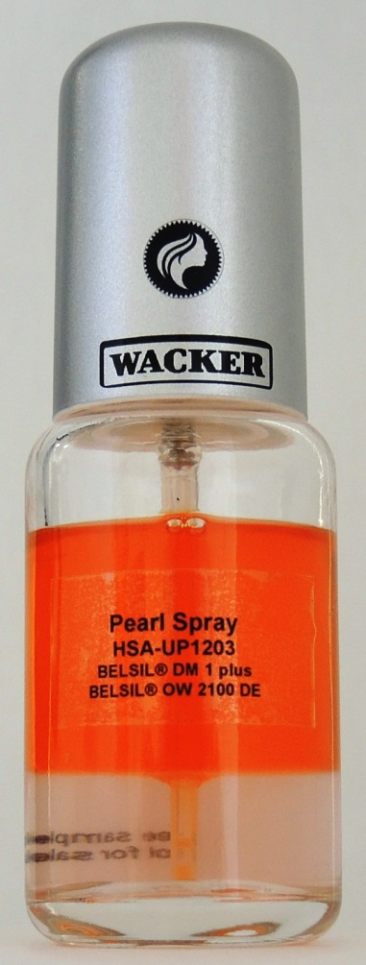
Pearl Spray / Перламутровый спрей для волос
Название по INCI | Торговое название | HCA-UP1203
Aqua (DI Water) | Вода | До 100
Simmondsia Chinensis (Jojoba) Seed Oil | Jojobaöl raffiniert | 33,3
Sudan red | Sudan rot | 0,01
PEG-12 Dimethicone | BELSIL® OW 2100 DE | 2,0
Dimethicone | BELSIL® DM 1 plus | 31,3
Potassium Sorbate | Kaliumsorbat | 0,09
Sodium Chloride | Раствор хлорида натрия (25%) | 5,00
Легкое кондиционирование волос, без утяжеления
Летучий силикон, Хорошее распределение масла жожоба

Slide 13
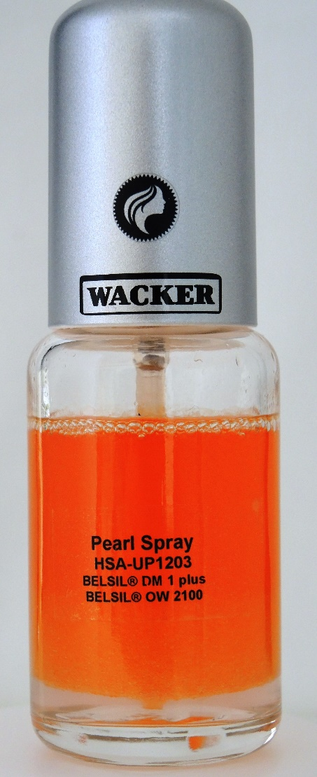
Pearl Spray / Перламутровый спрей для волос
Этот несмываемый кондиционер в виде спрея для волос разработан для очень сухих, грубых волос и для секущихся кончиков
Силиконовые ингредиенты BELSIL® делают эту рецептуру с Маслом жожоба максимально эффективной
Масло жожоба известно своими особенным ухаживающим действием для кожи головы и волос, увлажняя кожу и усиливая блеск волос
Летучий силикон BELSIL® DM 1 plus способствует эффективному распределению масла жожоба по волосам и оставляет легкие ощущения после испарения. BELSIL® OW 2100 DE – это легкий кондиционирующий агент для волос, стабилизирующий фазы спрея и приводящий к приятному перламутровому переливу после встряхивания

Slide 14
Набор средств по уходу за волосами «Восстановление и уход»
Бережное очищение волос и улучшенный блеск
Cleansing Conditioner
BELSIL® ADM 8301 E, PF 200
Intense Repair Mask
BELSIL® ADM 8105 E, GB 1020
Nourishing Hair Cream
BELSIL® DM 5102 E, CDM 3526 VP
Для очень поврежденных волос, нуждающихся в лечении и увлажнении
Текстура крема по уходу за кожей для лечения волос

Slide 15
Cleansing Conditioner / Очищающий кондиционер Мягкое очищение, интенсивный блеск
Торговое название | Название по INCI | HCA-CW169
Вода | Aqua (DI Water) | 82,2
Natrosol 250 HR | Hydroxyethylcellulose | 1,3
Genagen CAB 818 30% | Cocamidopropyl Betaine | 2,00
Versene NA | Disodium EDTA | 0,10
Глицерин | Glycerin | 2,00
Genamin KDMP | Behentrimonium Chloride | 1,80
Emulgin B2 | Ceteareth-20 | 1,00
Lanette O | Cetearyl Alcohol | 6,00
Tween 80 | Polysorbate 80 | 0,50
Sweet Almond Oil | Prunus Amygdalus Dulcis (Sweet Almond) Oil | 0,20
Euxyl PE 9010 | Phenoxyethanol Ethylhexylglycerin | 0,90
BELSIL® ADM 8301 E | Amodimethicone/Morpholinomethyl Silsesquioxane Copolymer, Trideceth-5, Glycerin | 1,50
BELSIL® PF 200 | PEG/PPG-20/20 Phenylisopropyl Caprylyl Dimethicone | 0,50
Превосходная защита и гидрофобизация поврежденных волос
Блеск в водных рецептурах

Slide 16
BELSIL® ADM 8301 E для очищающих кондиционеров
Эта непенящаяся рецептура очищает волосы без применения агрессивных ПАВ и в то же время кондиционирует их.
BELSIL® ADM 8301 – пленкообразующая микроэмульсия аминофункционального силикона с высокой степенью кондиционирования обеспечивает превосходную защиту поврежденных волос.
BELSIL® PF 200 – это вододиспергируемый фенил-силикон, улучшающий блеск волос и их мягкость. Очищающий кондиционер наносится на влажные волосы и смывается через несколько минут теплой водой.

Slide 17
Intense Repair Mask / Интенсивная восстанавливающая маска
Для очень поврежденных волос, нуждающихся в лечении и увлажнении
Торговое название | Название по INCI | HM_01CK18
Вода | Aqua (DI Water) | 83.90
Natrosol 250 HR | Hydroxyethylcellulose | 1.30
Cremophor RH 40 | PEG-40 Hydrogenated Castor Oil | 0.50
Vaseline | Petrolatum | 3.00
Stearylalkohol | Stearyl Alcohol | 1.50
Genamin KDMP | Behentrimonium Chloride | 1.00
Cetylalkohol | Cetyl Alcohol | 1.50
Panthenol | Panthenol | 0.10
Citric Acid | Citric Acid | 0.20
BELSIL® ADM 8105 E | Amodimethicone, C11-15 Pareth-7, Laureth-9, Glycerin, Trideceth-12 | 5.00
BELSIL® GB 1020 | Dimethicone, Dimethiconol | 1.00
Euxyl PE 9010 | Phenoxyethanol, Ethylhexylglycerin | 1.00
Эффективное кондиционирование поврежденных волос,
Продолжительная мягкость
Смесь силиконовых смол, легкое рспределение, ощущение мягкости

Slide 18
BELSIL® DM 5700 E
Cиликоновая эмульсия с эмульгаторами на основе глюкозы

Slide 19
BELSIL® DM 5700 E – для разработчиков «мягких» систем
«Зеленые» эмульгаторы вместо эмульгаторов типа Trideceth/Laureth, PEG-200 Castor Oil, …
эмульгаторы на основе натуральных природных ресурсов
разработка ухаживающих, «щадящих» рецептур
положительное влияние на пенообразование в шампунях по сравнению со стандартными системами эмульгаторов
разрешен для применения в системах PEG-free (в частности, в шампунях)

Slide 20
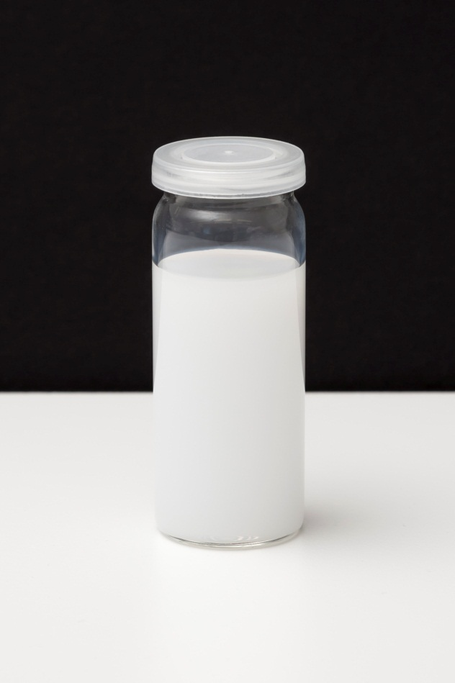
BELSIL® DM 5700 E Силиконовая эмульсия с эмульгаторами на основе глюкозы
Описание продукта:
BELSIL® DM 5700 E эмульсия мягкого действия с улучшенными пенными характеристиками, обоснованными действием высоковязкого диметикона и комбинацией алкилполиглюкозида и сорбитан лаурата.
Характеристики продукта:
Содержание активного в-ва[%] | Система эмульгаторов | Размер частиц [нм] | Консервант
50 | Неионногенные, на основе глюкозы | < 500 | Sorbic acid
BELSIL®
DM 5700 E
INCI: Dimethicone, Caprylyl/Capryl Glucoside, Sorbitan Laurate

Slide 21
BELSIL® DM 5700 E в шампуне мягкого действия – система для тестирования
Название по INCI | Торговое название | Масс. (%)
Aqua (DI Water) | Вода | До 100
Guar Hydroxypropyltrimonium Chloride | N-Hance® 4572 | 0,20
Water, Sodium Lauroyl Methyl Isethionate, Cocamidopropyl Betaine, Sodium Cocoyl Isethionate, Sodium Methyl Oleoyl Taurate | Iselux® SFS-SB | 25,00
Glycol Distearate | HALLSTAR® EGDS | 0,70
Cocamidopropyl Betaine | Genagen® CAB 818 | 13,42
Dimethicone, Caprylyl/Capryl Glucoside, Sorbitan Laurate | BELSIL® DM 5700 E | 4 %
Caprylhydroxamic Acid, Caprylyl Glycol, Glycerin | Spectrastat® | 1,00
Citric Acid | Citric Acid | 0,20

Slide 22
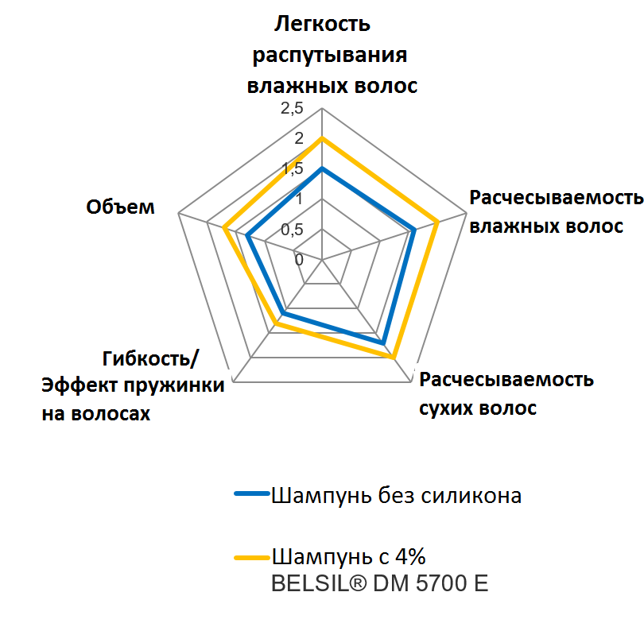
Высокая степень кондиционирования BELSIL® DM 5700 E на влажных и сухих волосах
Результаты тестирования в салоне на половине головы
Однозначное предпочтение шампуня с BELSIL® DM 5700 E
Значительное уменьшение усилия при расчесывании влажных и сухих волос
Влажные и сухие волосы легче распутываются
Ощущение придания волосам объема
Приятные, естественные ощущения на волосах
Salon test performed on 10 volunteers with damaged hair

Slide 23
BELSIL® DM 5700 E по сравнению с классическими силиконовыми эмульсиями
Продукт | Содержание акт. в-ва [%] | Размер частиц [нм] | Вязкость [мПас] | Система эмульгаторов | Консервант
BELSIL® DM 5700 E | 50 | < 500 | 60.000 | Caprylyl/Capryl Glucoside, Sorbitan Laurate | Sorbic acid
BELSIL® DM 5102 E | 50 | < 300 | 60.000 | Laureth-4, Laureth-23 | Salicylic acid

Slide 24
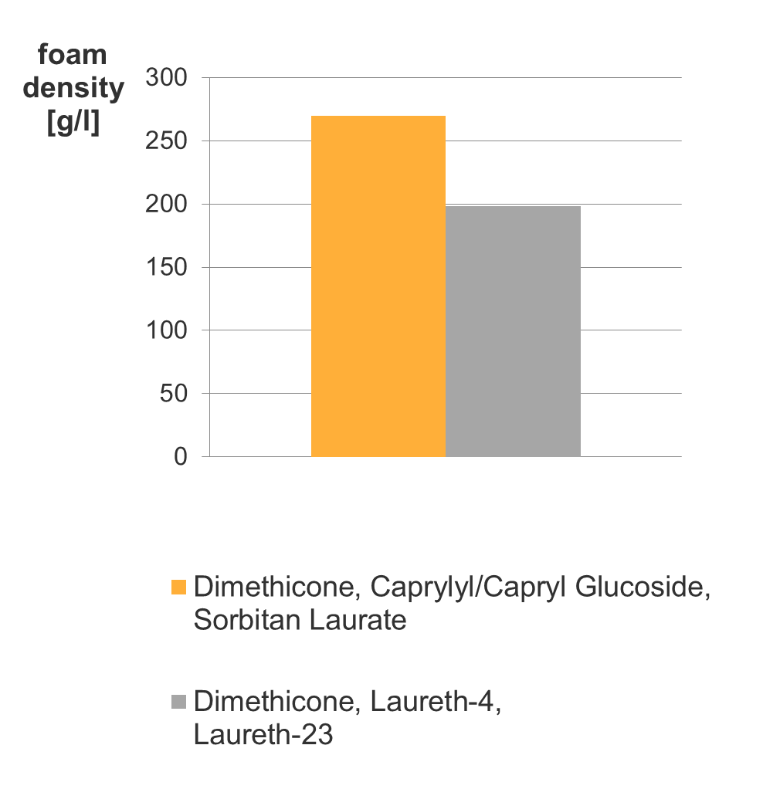
Шампунь с BELSIL® DM 5700 E – мельче размер пор в пене
Плотность пены
Шампунь с BELSIL® DM 5700 E образует более плотную пену
Высокая плотность пены обоснована более мелким размером пор в пене
Мелкие поры в пене делают ее густой и приятной
*

Slide 25
Спасибо за внимание!

